Slide 1
ỦY BAN NHÂN DÂN QUẬN LONG BIÊN
TRƯỜNG MẦM NON CỰ KHỐI
PHÁT TRIỂN NHẬN THỨC
Đề tài: Ích lợi của nước đối với con người
Lứa tuổi : Trẻ ( 3 – 4 tuổi)
Giáo Viên: Phan Thị Phương
Năm học: 2024-2025

Slide 2
I. Mục đích - yêu cầu
1. Kiến thức:
- Trẻ biết được ích lợi của nước đối với đời sống con người, con vật và cây cối như:
+ Đối với đời sống con người: Nước dùng để uống, rửa tay, tắm giặt, nấu ăn ….
+ Đối với con vật và cây cối: Nước là môi trường sống của 1 số động vật; nước để uống, để tưới cây, làm cho cây phát triển tươi tốt.
- Trẻ biết tham gia chơi trò chơi: thi xem ai nhanh, thử tài của bé.
- Củng cố cho trẻ biết nước ở nhiều nơi: sông, ao, hồ, biển…
2. Kỹ năng:
- Trẻ có kĩ năng sử dụng các giác quan để quan sát, thảo luận về ích lợi của nước đối với con người, con vật, cây cối.
- Phát triển ngôn ngữ mạch lạc cho trẻ, trẻ có khả năng tư duy, ghi nhớ có chủ định.
Trẻ có kỹ năng hoạt động nhóm, chia sẻ, hợp tác, chờ đến lượt.
3. Thái độ
- Trẻ biết sử dụng nước phải tiếc kiệm
- Trẻ biết hợp tác với bạn cùng chơi

Slide 3
1. Ổn định tổ chức: Trẻ hát bài cho tôi đi làm mưa với

Slide 4
HOẠT ĐỘNG 1: Lợi ích của nước đối với con người

Slide 5
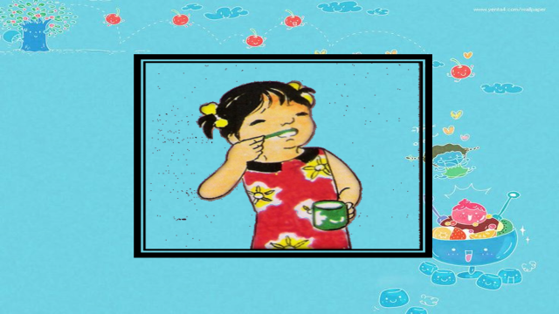

Slide 6
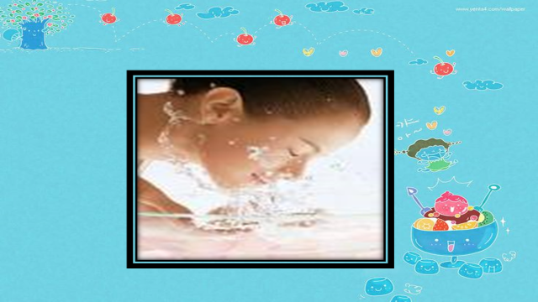

Slide 7
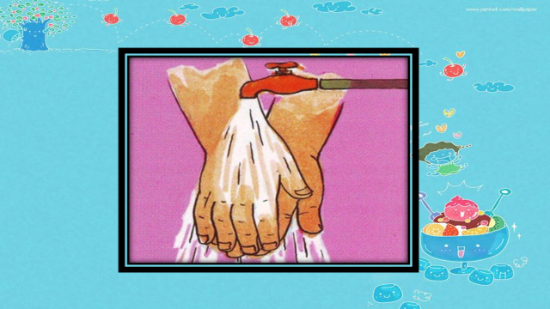

Slide 9
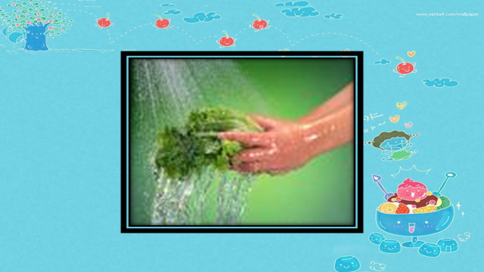

Slide 10
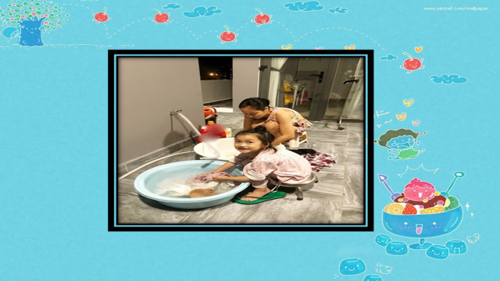

Slide 12
Điều gì sảy ra khi không có nước?

Slide 13
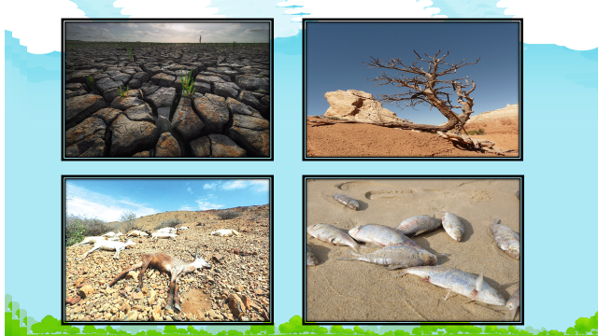

Slide 14
HOẠT ĐỘNG 2:Ôn luyện củng cố
TRÒ CHƠI 1:Ai nhanh nhất

Slide 18
TRÒ CHƠI 2: Nói nhanh nói đúng
Cách chơi:
- Cô chia trẻ làm 2 đội chơi, 2 đội oản tù tì
+ Đội nào nhất kể tên lợi ích của nước đối với con người
+ Đội nhì kể tên lợi ích của nước đối với cây cối .
- Trong thời gian 1 phút đội nào kể được nhiều hoạt động đội đó sẽ chiến thắng
Luật chơi: Không kể tên trùng lặp hoạt động, chưa hết thời gian đội nào không kể tên được hoạt động đội đó mất lượt và nhường quyển kể tên hoạt động cho đội bạn

Slide 19
CHÚC CÁC BÉ LUÔN CHĂM NGOAN VÀ HỌC GIỎI!

